Slide 1
健保IC卡改善計畫
行政院衛生署
中央健康保險局
99年6月25日

Slide 2
規劃過程
  於96年6月組成「健保IC卡ver2.0評估小組」：
    –共召開6次小組會議。
    –進行2次局內意見調查及全局討論會議。
    –草擬「健保IC卡改善計畫」並於97年12月31日函報衛生署。
Notes:
健保IC卡實施計畫
91年起陸續發卡， 93年全面上線。
本局「健保IC卡ver2.0執行評估與規劃小組」
於96年6月成立，由陳副總擔任召集人，負責檢討、彙整現行實施計畫之各界意見與建議。
期間歷經6次會議討論，並於97年1月7日向總經理陳報小組所整理之各單位意見。
依總經理指示進行第一次IC卡定位調查，並於97年3月19日面報調查結果。
依總經理指示進行第二次IC卡定位調查，並於97年7月14日召開全局會議，將IC卡定位為「保險憑證」、 「保險行政管理工具」及「保險就醫記錄」，並將「健保IC卡ver2.0計畫」修正為「健保IC卡改善計畫」
本改善計畫於97年12月30日正式報署

Slide 3
健保IC卡使用現況
健保IC卡目前使用情形穩定
  本局95年委託中國醫藥大學研究調查結果，各界持肯定態度比率：醫師76.50%、醫院行政人員85.66 %、民眾94.43%。
  98.43%民眾表示使用健保IC卡不曾造成就醫不便或困擾。
  換卡數量並無增加趨勢。
  仍存有醫師抱怨讀寫速度緩慢難以改善之問題，約6成醫師反映「延誤看診時間」，但受限於原系統架構，改善成效有限。
Notes:
健保IC卡實施計畫
91年起陸續發卡， 93年全面上線。
本局「健保IC卡ver2.0執行評估與規劃小組」
於96年6月成立，由陳副總擔任召集人，負責檢討、彙整現行實施計畫之各界意見與建議。
期間歷經6次會議討論，並於97年1月7日向總經理陳報小組所整理之各單位意見。
依總經理指示進行第一次IC卡定位調查，並於97年3月19日面報調查結果。
依總經理指示進行第二次IC卡定位調查，並於97年7月14日召開全局會議，將IC卡定位為「保險憑證」、 「保險行政管理工具」及「保險就醫記錄」，並將「健保IC卡ver2.0計畫」修正為「健保IC卡改善計畫」
本改善計畫於97年12月30日正式報署

Slide 4
改善計畫重要內容(一)
  定位為卡片更新汰換作業
    –健保IC卡使用穩定，無立即全面換卡之必要。
    –藉由日常例行補、換發卡作業，將卡片逐步汰舊換新。
Notes:
健保IC卡實施計畫
91年起陸續發卡， 93年全面上線。
本局「健保IC卡ver2.0執行評估與規劃小組」
於96年6月成立，由陳副總擔任召集人，負責檢討、彙整現行實施計畫之各界意見與建議。
期間歷經6次會議討論，並於97年1月7日向總經理陳報小組所整理之各單位意見。
依總經理指示進行第一次IC卡定位調查，並於97年3月19日面報調查結果。
依總經理指示進行第二次IC卡定位調查，並於97年7月14日召開全局會議，將IC卡定位為「保險憑證」、 「保險行政管理工具」及「保險就醫記錄」，並將「健保IC卡ver2.0計畫」修正為「健保IC卡改善計畫」
本改善計畫於97年12月30日正式報署

Slide 5
改善計畫重要內容(二)
    簡化卡片承載資料
      –改善目前卡片因承載過多資料致讀寫速度較緩慢問題。
    –卡片上僅存放就醫「必要項目」。非屬就醫常用之資料，改存於集中式健保資料庫，有需要時再存取。
Notes:
健保IC卡實施計畫
91年起陸續發卡， 93年全面上線。
本局「健保IC卡ver2.0執行評估與規劃小組」
於96年6月成立，由陳副總擔任召集人，負責檢討、彙整現行實施計畫之各界意見與建議。
期間歷經6次會議討論，並於97年1月7日向總經理陳報小組所整理之各單位意見。
依總經理指示進行第一次IC卡定位調查，並於97年3月19日面報調查結果。
依總經理指示進行第二次IC卡定位調查，並於97年7月14日召開全局會議，將IC卡定位為「保險憑證」、 「保險行政管理工具」及「保險就醫記錄」，並將「健保IC卡ver2.0計畫」修正為「健保IC卡改善計畫」
本改善計畫於97年12月30日正式報署

Slide 6
改善計畫重要內容(三)
    使IC卡片具備個人憑證功能
    –現行IC卡未提供個人憑證功能，保險對象無法用此查詢個人資料。
    保留健保IC卡多功能之使用彈性
    –98年1月13日立法院三讀通過「電子票證發行管理條例」，增加健保卡具電子票證等多功能之可能性。
Notes:
健保IC卡實施計畫
91年起陸續發卡， 93年全面上線。
本局「健保IC卡ver2.0執行評估與規劃小組」
於96年6月成立，由陳副總擔任召集人，負責檢討、彙整現行實施計畫之各界意見與建議。
期間歷經6次會議討論，並於97年1月7日向總經理陳報小組所整理之各單位意見。
依總經理指示進行第一次IC卡定位調查，並於97年3月19日面報調查結果。
依總經理指示進行第二次IC卡定位調查，並於97年7月14日召開全局會議，將IC卡定位為「保險憑證」、 「保險行政管理工具」及「保險就醫記錄」，並將「健保IC卡ver2.0計畫」修正為「健保IC卡改善計畫」
本改善計畫於97年12月30日正式報署

Slide 7
衛生署審查情形
時間 | 本局辦理事項 | 衛生署重要指示摘要
97.12.31 | 函報衛生署「健保IC卡改善計畫」 | 請本局專案報告。
98.02.05 | 於署務會議簡報改善計畫(葉前署長) | 1.同意簡化卡片資料。 2.考慮結合電子票證可行性。 3.多聽取產業意見，加速委託研究
98.11.04 | 於晨會簡報改善計畫(楊署長) | 1.依原計畫進行卡片更換。 2.朝具儲值等多功能方向設計。
99.01.29 | 函報衛生署「健保IC卡改善計畫」修正案 | 請本局至晨會說明憑證中心規劃。
99.05.03 | 於晨會簡報「健保IC卡改善計畫憑證中心規劃」 | 1.健保IC卡憑證管理由健保局自行辦理。 2.洽金管會研議使健保IC卡達一卡多功能效果。
Notes:
健保IC卡實施計畫
91年起陸續發卡， 93年全面上線。
本局「健保IC卡ver2.0執行評估與規劃小組」
於96年6月成立，由陳副總擔任召集人，負責檢討、彙整現行實施計畫之各界意見與建議。
期間歷經6次會議討論，並於97年1月7日向總經理陳報小組所整理之各單位意見。
依總經理指示進行第一次IC卡定位調查，並於97年3月19日面報調查結果。
依總經理指示進行第二次IC卡定位調查，並於97年7月14日召開全局會議，將IC卡定位為「保險憑證」、 「保險行政管理工具」及「保險就醫記錄」，並將「健保IC卡ver2.0計畫」修正為「健保IC卡改善計畫」
本改善計畫於97年12月30日正式報署

Slide 8
委託研究結果
計畫名稱 | 健保IC卡具備多功能可行性研究 | 以健保IC卡為個人憑證讀取健保資料研究
執行單位 | 國立政治大學 | 中華民國資訊管理學會
執行期限 | 98年3月31日~98年9月30日 | 98年3月5日~98年12月4日
執行方式 | 文獻探討、訪談、座談會
結果摘要 | 技術面可行，但風險提高。 產業界認為民眾不一定願意使用載有健保資料的多功能卡，對合作持保留態度，且健保局需支付回饋金。 公部門建議需政策支持，且需克服法令限制。 醫界對多功能效益持保留態度。 | 醫療院所、公部門持正面意見。 醫療院所意見： 憑證可證明病人同意，有利醫療資料之資料查詢及交換。 憑證認證速度需快，以免影響看診時間。

Slide 9



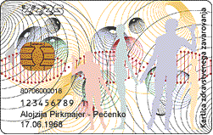
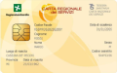
國外健保IC卡經驗
 | 德國 | 法國 (二代) | 奧地利 | 斯洛維尼亞 (二代) | 義大利 Lombardy省
個人憑證功能 | √ | √ | √ | √ | √
電子簽章功能 | √ | √ | √ | √ | √
另設健康(健保)資料庫 | √ | √ | √ | √ | √
結合其他身分證明 | × | × | × | × | ×
結合其他產業功能 | × | × | × | × | ×

Slide 10
民意調查結果-一般民眾
電訪題目：請問您是否贊成未來健保IC卡可增加其他小額電子錢包等用途(例如可用來支付門診掛號費、部分負擔、交通工具費、商店小額交易等)，成為一張多功能卡?
不
贊
成
42%
贊
成
40%
調查時間：98年8月17日至8月21日 調查對象： 20歲以上人口；有效樣本數1,091人
Notes:
健保IC卡實施計畫
91年起陸續發卡， 93年全面上線。
本局「健保IC卡ver2.0執行評估與規劃小組」
於96年6月成立，由陳副總擔任召集人，負責檢討、彙整現行實施計畫之各界意見與建議。
期間歷經6次會議討論，並於97年1月7日向總經理陳報小組所整理之各單位意見。
依總經理指示進行第一次IC卡定位調查，並於97年3月19日面報調查結果。
依總經理指示進行第二次IC卡定位調查，並於97年7月14日召開全局會議，將IC卡定位為「保險憑證」、 「保險行政管理工具」及「保險就醫記錄」，並將「健保IC卡ver2.0計畫」修正為「健保IC卡改善計畫」
本改善計畫於97年12月30日正式報署

Slide 11
民意調查結果-就醫者
電訪題目：您需不需要讓您的健保卡，有多項功能可以方便使用? (例如增加小額電子錢包，可儲值用來支付門診掛號費、部分負擔、或交通工具費、商店小額交易等)
不知道/沒意見2%~6%
普通12%~15%
需要18%~19%
調查時間：98年11月9日至12月20日
調查對象：最近3個月於西醫基層診所、醫院、牙醫、中醫就診之民眾。
有效樣本數四項總額民調合計為4,338人
Notes:
健保IC卡實施計畫
91年起陸續發卡， 93年全面上線。
本局「健保IC卡ver2.0執行評估與規劃小組」
於96年6月成立，由陳副總擔任召集人，負責檢討、彙整現行實施計畫之各界意見與建議。
期間歷經6次會議討論，並於97年1月7日向總經理陳報小組所整理之各單位意見。
依總經理指示進行第一次IC卡定位調查，並於97年3月19日面報調查結果。
依總經理指示進行第二次IC卡定位調查，並於97年7月14日召開全局會議，將IC卡定位為「保險憑證」、 「保險行政管理工具」及「保險就醫記錄」，並將「健保IC卡ver2.0計畫」修正為「健保IC卡改善計畫」
本改善計畫於97年12月30日正式報署

Slide 12
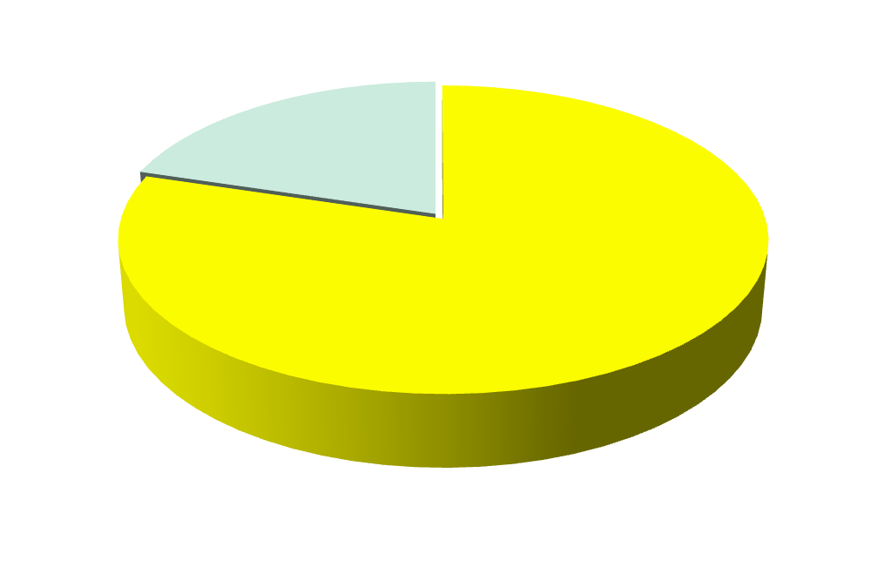
民意調查結果-特約醫事服務機構
問卷調查題目：是否贊成健保IC卡將非屬就醫必要資料改存放於資料庫， 有需要時，再利用健保IC卡透過網路讀取？
不贊成20.3%
贊成79.7%
調查時間：98年9月18日至11月20日，採郵寄問卷調查。
調查對象：全國特約醫事服務機構，採隨機抽樣
有效樣本數：3222份問卷。
Notes:
健保IC卡實施計畫
91年起陸續發卡， 93年全面上線。
本局「健保IC卡ver2.0執行評估與規劃小組」
於96年6月成立，由陳副總擔任召集人，負責檢討、彙整現行實施計畫之各界意見與建議。
期間歷經6次會議討論，並於97年1月7日向總經理陳報小組所整理之各單位意見。
依總經理指示進行第一次IC卡定位調查，並於97年3月19日面報調查結果。
依總經理指示進行第二次IC卡定位調查，並於97年7月14日召開全局會議，將IC卡定位為「保險憑證」、 「保險行政管理工具」及「保險就醫記錄」，並將「健保IC卡ver2.0計畫」修正為「健保IC卡改善計畫」
本改善計畫於97年12月30日正式報署

Slide 13
本局拜會金管會結果
本局於99年6月4日拜會金管會，金管會意見摘要：
– 健保IC卡具一卡多功能，以結合電子錢包可行性較高，但無法由健保局發卡，需另成立發卡機構。
– 多種功能整合至單一晶片，晶片財產權歸屬不易釐清，客訴處理也會變得複雜。
– 健保業務再加入金融支付體系，會變得相當複雜，最後結果可能是投入成本高於收入。
– 結論：健保IC卡結合電子錢包尚有資安疑慮且管理成本提高，若單純只為便民，建議無此必要。
Notes:
健保IC卡實施計畫
91年起陸續發卡， 93年全面上線。
本局「健保IC卡ver2.0執行評估與規劃小組」
於96年6月成立，由陳副總擔任召集人，負責檢討、彙整現行實施計畫之各界意見與建議。
期間歷經6次會議討論，並於97年1月7日向總經理陳報小組所整理之各單位意見。
依總經理指示進行第一次IC卡定位調查，並於97年3月19日面報調查結果。
依總經理指示進行第二次IC卡定位調查，並於97年7月14日召開全局會議，將IC卡定位為「保險憑證」、 「保險行政管理工具」及「保險就醫記錄」，並將「健保IC卡ver2.0計畫」修正為「健保IC卡改善計畫」
本改善計畫於97年12月30日正式報署

Slide 14


後續辦理
就本局拜會金管會結果簽報衛生署。
俟衛生署核定「健保IC卡改善計畫」後，將就執行細節進行規劃。
楊 志 良
B123456789
89/12/31
1234 5678 9012
Notes:
健保IC卡實施計畫
91年起陸續發卡， 93年全面上線。
本局「健保IC卡ver2.0執行評估與規劃小組」
於96年6月成立，由陳副總擔任召集人，負責檢討、彙整現行實施計畫之各界意見與建議。
期間歷經6次會議討論，並於97年1月7日向總經理陳報小組所整理之各單位意見。
依總經理指示進行第一次IC卡定位調查，並於97年3月19日面報調查結果。
依總經理指示進行第二次IC卡定位調查，並於97年7月14日召開全局會議，將IC卡定位為「保險憑證」、 「保險行政管理工具」及「保險就醫記錄」，並將「健保IC卡ver2.0計畫」修正為「健保IC卡改善計畫」
本改善計畫於97年12月30日正式報署

Slide 15

報告完畢
敬請指正

